Slide 1
El niño que crece con alergia
Dr. Roberto Pelta. Servicio de Alergología.
Hospital General Universitario Gregorio Marañón (HGUGM). Madrid.
Dra. María Elisa Caralli. Especialista en Alergología por el HGUGM. Madrid.

Slide 2
Caso clínico (I)
Paciente varón de 12 años.
Hace dos semanas, sufrió un episodio de intenso prurito con habones, edema bipalpebral, deposiciones diarreicas y disnea sibilante, de manera inmediata tras la ingesta de nueces.
Exploración física en Urgencias:
TA: 120/70 mmHg, FC: 90lpm
Auscultación Cardio-pulmonar: MV disminuido y sibilancias
Piel: eritema generalizado, habones en abdomen, piernas y cara y lesiones eccematosas en flexuras de codos.
ORL: normal.

Slide 3
Caso clínico (II)
Adicionalmente refiere que desde el primer año presenta lesiones eccematosas, piel seca y prurito, que empeora con cambios de temperatura. También refiere rinorrea acuosa y obstrucción nasal en el mes de mayo.
Antecedentes familiares: padres polínicos.
Exploración física en consulta:
Peso: 40 kg. Talla: 145 cm
Piel: eccemas en flexuras de codos, piernas y glúteos.
Resto normal

Slide 4
Pregunta 1
¿Que diagnósticos presenta este paciente?
Urticaria-angioedema, asma y dermatitis atópica.
Dermatitis atópica, rinitis, urticaria-angioedema.
Rinitis, anafilaxia y urticaria crónica.
Anafilaxia, dermatitis atópica y rinitis.
Notes:
Respuesta 4

Slide 5
Anafilaxia: Generalidades (I)
Reacción alérgica sistémica, de instauración rápida, potencialmente mortal. Si se acompaña de hipotensión se denomina shock anafiláctico.
Puede manifestarse en dos tiempos (reacción bifásica), con un intervalo asintomático entre ambos.
Datos epidemiológicos escasos:
-Prevalencia 0,05%-2%.
-La mayor incidencia se observa en los dos primeros años de vida.
-Mortalidad 0,02- 5%.
Johansson SGO, et al. J Allergy Clin Immunol 2004;113:832–836.
Lieberman P, et al. Ann Allergy Asthma Immunol 2006;97:596-602.
Notes:
Compromiso multisistémico (cutáneo, respiratorio, gastrointestinal, cardiovascular y de sistema nervioso central).
1) Johansson SGO, et al. Revised nomenclature for allergy for global use: Report of the Nomenclature Review Committee of the WAO. J Allergy Clin Immunol 2004;113:832–836. 2) Lieberman P, et al. Epidemiology of anaphylaxis: findings of the American College of Allergy, Asthma and Immunology Epidemiology of Anaphylaxis Working Group. Ann Allergy Asthma Immunol 2006;97:596-602.

Slide 6
Anafilaxia: Generalidades (II)
Alimentos en niños: huevo, leche, frutos secos, pescado y marisco.
Fármacos: AINES y antibióticos betalactámicos.
Otra causa a considerar en España es la alergia al Anisakis simplex.
Causas más frecuentes de anafilaxia en España:
Medicamentos | 30,95-62%
Alimentos | 22,6-34,23%
Picaduras de insectos | 8,6-13,9%
Factores físicos | 3,4-4%
Otros (incluido látex) | 7,26%
Idiopática | 3,4-21,73%
Cardona Dahl V, et al. GALAXIA: Guía de Actuación en Anafilaxia. 2016.

Slide 7
Anafilaxia: Generalidades (III)
Criterios clínicos para el diagnóstico de anafilaxia
La anafilaxia es muy probable cuando se cumple uno de los tres criterios siguientes:
1. Inicio agudo (minutos a horas) de un síndrome que afecta a la piel o las mucosas (por ejemplo, urticaria generalizada, prurito, eritema, flushing o sofoco, edema de labios, úvula o lengua), junto con al menos uno de los siguientes: a. Compromiso respiratorio (por ejemplo, disnea, sibilancias, estridor, disminución del flujo espiratorio pico, hipoxemia) b. Descenso de la presión arterial o síntomas asociados de disfunción orgánica (hipotonía, síncope, incontinencia)
2. Aparición rápida (minutos a algunas horas) de dos o más de los siguientes síntomas tras la exposición a un alérgeno: a. Afectación de piel o mucosas b. Compromiso respiratorio c. Descenso de la presión arterial o síntomas asociados de disfunción orgánica d. Síntomas gastrointestinales persistentes (por ejemplo, dolor abdominal cólico, vómitos)
3. Descenso de la T.A. en minutos o algunas horas tras la exposición a un alérgeno conocido para ese paciente: a. Lactantes y niños: presión arterial baja o descenso superior al 30% de la sistólica b. Adultos: presión arterial sistólica inferior a 90 mmHg o descenso superior al 30% respecto a la basal
Triptasa sérica (curva): Tras la instauración del tratamiento, a las 2 horas del comienzo de la crisis, nueva determinación a las 24 horas.
V. Cardona Dahl, et al. Med Clin (Barc). 2011;136(8):349–355
Notes:
V. Cardona Dahl, et al. Guideline for the management of anaphylaxis. Med Clin (Barc). 2011;136(8):349–355

Slide 8
Pregunta 2
¿Cuál es el tratamiento más adecuado durante un episodio de anafilaxia?
Antihistamínicos.
Corticoides.
Adrenalina.
Antihistamínicos y corticoides.
Notes:
Respuesta 3

Slide 9
Anafilaxia: Tratamiento (I)
La adrenalina intramuscular es el tratamiento de elección en la anafilaxia en cualquier ámbito y debe administrarse precozmente.
En un estudio de 164 pacientes con anafilaxia fatal, solo 14% habían recibido adrenalina antes de la RCP.
INTERVENCIÓN INMEDIATA
Niños
0,01 mg/Kg peso
< 12 años: 0,1 mg/10 kg hasta 0,3 mg
> 12 años: 0,3-0,5 mg
Asegurar:
Vía aérea
Respiración
Circulación
Orientación
ADRENALINA
I.M.
Repetir cada 5-15 minutos
Máximo 3 dosis
Adultos: 0,3-0,5 mg
Cardona Dahl V, et al. GALAXIA: Guía de Actuación en Anafilaxia. 2016.
Pumphrey RSH. Clin Exp Allergy. 2000;30:1144 –1150.
Notes:
Pumphrey RSH. Lessons for management of anaphylaxis from a study of fatal reactions. Clin Exp Allergy. 2000;30:1144 –1150

Slide 10
Anafilaxia: Adrenalina (I)
Actividad de la Adrenalina
↑ vasoconstricción
↑ resistencia vascular periférica
↓ edema de la mucosa
α1
↓ liberación de insulina
↓ liberación noradrenalina
α2
β1
↑ inotrópico
↑cronotópico
↑ broncodilatación
↑vasodilatación
↑glucogenolisis
↓ liberación de mediadores
β2
Adaptado de Simons FER. J Allergy Clin Immunol 2004;113:837-44.
Notes:
Adaptado de Simons FER. First-aid treatment of anaphylaxis to food: focus on epinephrine. J Allergy Clin Immunol 2004;113:837-44

Slide 11
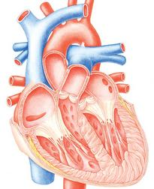
Anafilaxia: Adrenalina (II)
Contraindicaciones: No existen contraindicaciones absolutas. Presentan más riesgo:
Ancianos o personas con patologías asociadas.
Pacientes en tratamiento con inhibidores de la monoaminooxidasa, antidepresivos tricíclicos, ß-bloqueantes, aminofilina, etc.
Embarazadas.
Intoxicación por cocaína, anfetaminas.
Efectos adversos:
Palidez, temblor, ansiedad.
palpitaciones, mareos, cefalea.
Sobredosis:
Arritmias ventriculares, hipertensión, isquemia miocárdica, EAP.
Brown SGA. Curr Opin Allergy Clin Immunol. 2005;5:359–64.
Simons FER. J Allergy Clin Immunol. 2004;113:837–44.
Notes:
Ancianos o personas con patologías asociadas como cardiopatía isquémica, arteriopatía periférica, HTA, hipertiroidismo, aneurisma aórtico.
Pacientes en tratamiento con inhibidores de la monoaminooxidasa (bloquean el metabolismo de la adrenalina), antidepresivos tricíclicos (prolongan la vida media de la adrenalina), B-bloqueantes (respuesta parcial de la adrenalina), aminofilina u otros fármacos vasoconstrictores o arritmogénicos.
1) Brown SGA. Cardiovascular aspects of anaphylaxis: implications for treatment and diagnosis. Curr Opin Allergy Clin Immunol. 2005;5:359–64.
2) Simons FER. First-aid treatment of anaphylaxis to food: focus on epinephrine. J Allergy Clin Immunol. 2004;113:837–44.

Slide 12
Pregunta 3
¿Cuál de las siguientes es una indicación clara para prescribir un autoinyector de adrenalina?
Historia previa de urticaria tras la ingesta de sandía.
Niño con un cuadro de edema en la mano derecha tras la picadura de avispa en dicha zona.
Antecedentes de habones, edema de úvula, disnea y dolor abdominal tras la ingesta de huevo.
Síndrome de alergia oral por múltiples frutas.
Notes:
Respuesta 3

Slide 13
Anafilaxia: Autoinyectores (I)
Indicaciones:
Historia de anafilaxia.
Alto riesgo de reacciones sistémicas.
Alérgenos de difícil evitación.
Síntomas con dosis mínimas.
Coexistencia de asma inestable o moderada-grave persistente y alergia a alimentos
Mastocitosis.
Actualmente se recomienda prescribir dos autoinyectores a cada paciente.
Especialmente en:
Obesidad.
Riesgo de mal uso.
Difícil acceso a asistencia sanitaria.
Historia de anafilaxia bifásica o anafilaxia casi mortal previa.
Mastocitosis.
Cardona Dahl V, et al. GALAXIA: Guía de Actuación en Anafilaxia. 2016.

Slide 14
Anafilaxia: Autoinyectores (II)
¿Cómo debe ser el autoinyector ideal?
Liberar la cantidad adecuada de adrenalina en el periodo adecuado de tiempo.
Fácil, cómodo, robusto, seguro y lo suficientemente confiable para soportar el almacenamiento de la vida real y su uso.
Autoinyectores en Europa:
Altellus® 300 y 150 mcg ( fuera de España: EpiPen®)
Jext® 300 y 150 mcg
Anapen® (no existe en España)
Schwirtz et al. J Asthma Allergy 2012; 5: 39-49
Notes:
Schwirtz et al. Comparison of the robustness and functionality of three adrenaline autoinjectors. J Asthma Allergy 2012; 5: 39-49

Slide 15
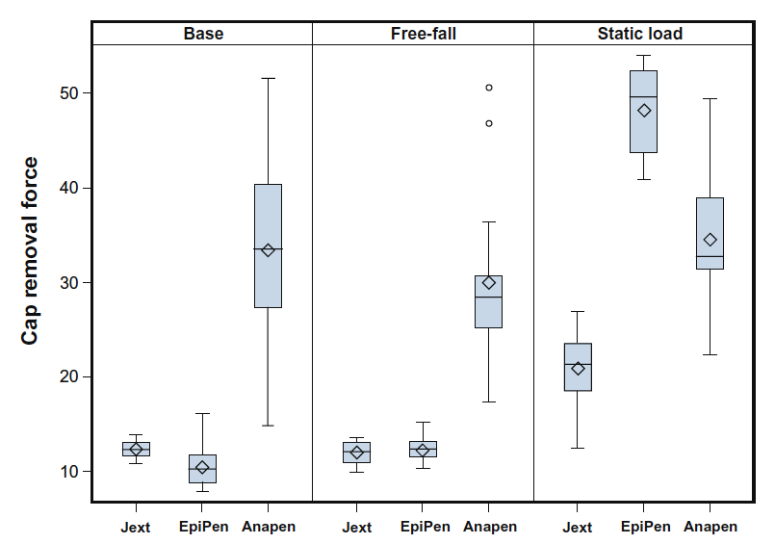
Anafilaxia: Autoinyectores (III)
Schwirtz et al. J Asthma Allergy 2012; 5: 39-49
Notes:
El manejo óptimo de la anafilaxia requiere la inyección intramuscular inmediata de adrenalina utilizando un Autoinyector de Adrenalina. Con el fin de garantizar una óptima funcionalidad, las características del AAI ideal han sido postuladas: Estos incluyen la entrega de la dosis correcta de adrenalina para el compartimiento de tejido correcta dentro del marco de tiempo correcto; además de ser fácil, cómodo, robusto, seguro y lo suficientemente confiable para soportar el almacenamiento de la vida real y su uso.
En este estudio se midió la robustez y la funcionalidad de tres dispositivos diferentes disponibles en Europa.
Schwirtz et al. Comparison of the robustness and functionality of three adrenaline autoinjectors. J Asthma Allergy 2012; 5: 39-49

Slide 16
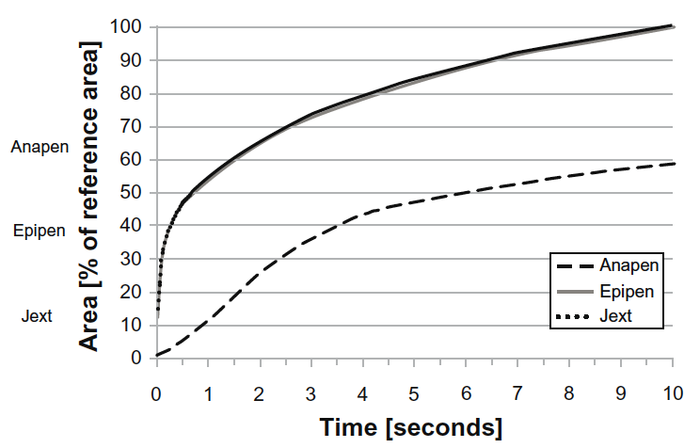
Anafilaxia: Autoinyectores (IV)
Schwirtz et al. J Asthma Allergy 2012; 5: 39-49
Notes:
Schwirtz et al. Comparison of the robustness and functionality of three adrenaline autoinjectors. J Asthma Allergy 2012; 5: 39-49

Slide 17
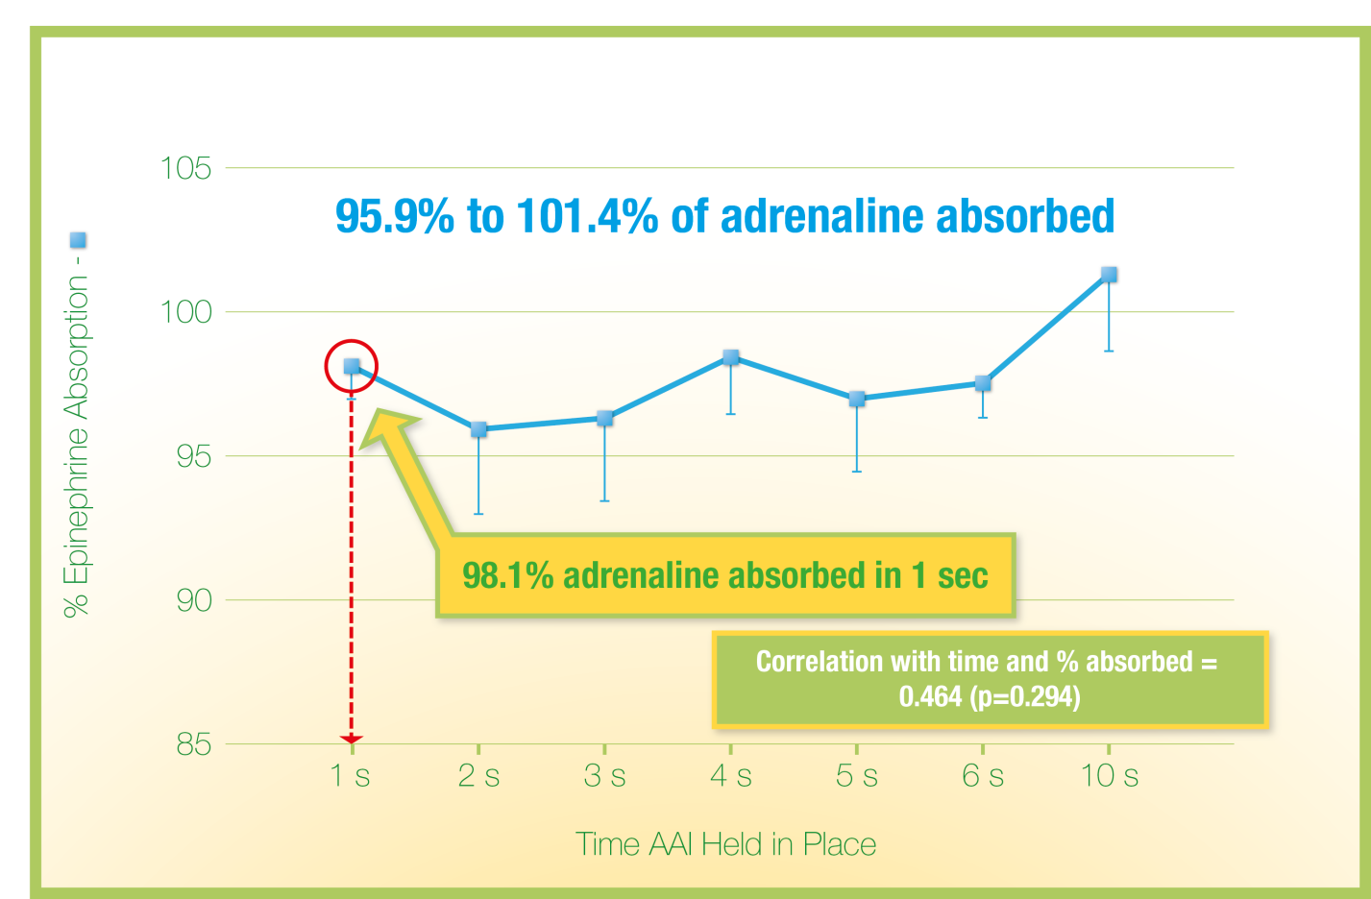
Anafilaxia: Autoinyectores (V)
Los pacientes y médicos con frecuencia no mantienen un tiempo mínimo el autoinyector de adrenalina en el punto de inyección.
Objetivo del Estudio TEN: Evaluar la correlación entre la duración de la inyección de adrenalina y la cantidad de adrenalina absorbida en el tejido muscular.
La cantidad de adrenalina necesaria se absorbe en el primer segundo.
Baker T et al. Ann Allergy Asthma Immunol 2011; 107: 235-8
Notes:
Baker T et al. The TEN study: time epinephrine needs to reach muscle. Ann Allergy Asthma Immunol 2011; 107: 235-8
Los pacientes y médicos con frecuencia no mantienen un tiempo mínimo el autoinyector de adrenalina en el punto de inyección.
Objetivo del Estudio TEN:
Evaluar la correlación entre la duración de la inyección de adrenalina con el nuevo Altellus® y la cantidad de adrenalina absorbida en el tejido muscular.
Se utilizó tejido muscular vacuno de similares características al humano, en el Estudio TEN.
La presión intramuscular se evaluó utilizando un dispositivo manual de monitorización de la presión.
Se utilizaron 21 autoinyectores para determinar la cantidad de adrenalina inyectada en el tejido muscular vacuno durante 7 periodos de tiempo (1, 2, 3, 4, 5, 6 y 10 segundos)

Slide 18
Pregunta 4
En cuanto a la dermatitis atópica: ¿Cuál de las siguientes afirmaciones es cierta?
Se caracteriza por lesiones evanescentes pruriginosas y eritema con inflamación de la piel.
Es más frecuente en la infancia.
Afecta principalmente a las palmas y plantas.
Es una enfermedad aguda autolimitada.
Notes:
Respuesta 2

Slide 19
Dermatitis atópica: Generalidades (I)
La dermatitis atópica (DA) se define como una enfermedad crónica, que afecta la piel produciendo intenso prurito y enrojecimiento.
En niños suele afectar la cara, el cuero cabelludo, el tronco y las superficies extensoras de las extremidades.
Por lo general, la DA en la infancia es seguida por la rinitis alérgica y el asma en etapas posteriores.
WatsonW, et al. Allergy Asthma Clin Immunol 2011: 7(Suppl 1): S4.
Bieber T. N Engl J Med 2008: 358: 1483–94.
Notes:
WatsonW, et al. Atopic dermatitis. Allergy Asthma Clin Immunol 2011: 7(Suppl 1): S4.
Bieber T. Atopic dermatitis. N Engl J Med 2008: 358: 1483–94.

Slide 20
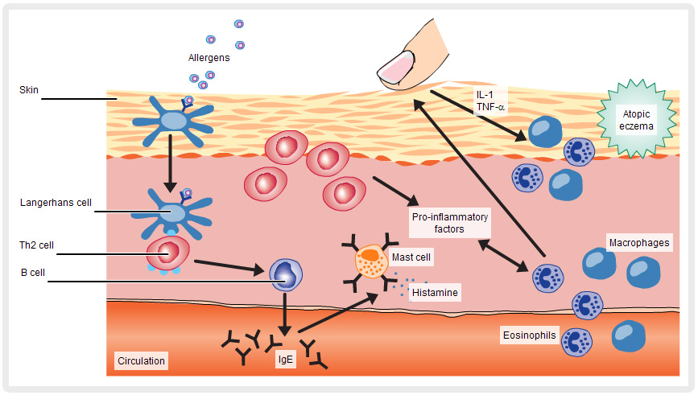
Dermatitis atópica: Generalidades (II)
Los pacientes con DA tienen la barrera cutánea comprometida y una predisposición genética a un desequilibrio de las células T (más TH2 que TH1).
Los alérgenos penetran a través de una barrera cutánea deficiente y activan las células T.
Desencadenan la liberación de IgE, histamina y citocinas.
Esto sensibiliza la piel desembocando en los signos y síntomas de la DA.
Kondo H, et al. Eur J Immunol 1998;28:769-779
Bieber T. N Engl J Med 2008: 358: 1483–94
Notes:
Kondo H, et al. Percutaneous sensitization with allergens through barrier-disrupted skin elicits a Th2-dominant cytokine response. Eur J Immunol 1998;28:769-779
Bieber T. Atopic dermatitis. N Engl J Med 2008: 358: 1483–94.

Slide 21
Pregunta 5
¿Cuál es la mejor opción de tratamiento durante un brote agudo de dermatitis atópica moderada?
Inhibidores de la calcineurina tópicos.
Emolientes una vez al día.
Corticoesteroides sistémicos.
Hidratación adecuada de la piel.
Notes:
Respuesta 1

Slide 22
Dermatitis atópica: Tratamiento
Tratamiento de base (emolientes), que es el pilar básico para el tratamiento de la DA
Efectos de corta duración (aplicar con frecuencia)
No es adecuado para el tratamiento de los brotes de DA
Los brotes deben ser tratados con agentes antiinflamatorios tópicos además del uso continuado de emolientes
Tratamiento antiinflamatorio
Corticoesteroides tópicos (CST) preferentemente de potencia media-baja.
Inhibidores de la calcineurina tópicos
Pimecrólimus crema 1% leve y moderada
Tacrólimus pomada 0,03% y 0,1% grave
Otras opciones:
Antihistamínicos orales, antibióticos, fototerapia, inmunosupresores

Slide 23
Dermatitis atópica: Corticoesteroides tópicos
Aumenta la posibilidad de adelgazamiento de la piel si se usan en áreas sensibles
Pueden producir glaucoma/cataratas si se usan alrededor de los ojos
El uso prolongado aumenta el riesgo de sufrir infecciones en la piel
Se asocian a telangiectasias, hipopigmentation, acné esteroideo y rosácea
Tienen el potencial de causar supresión del eje HPA
A gran parte de los padres de pacientes con DA les preocupan los efectos secundarios de estos.
Los pacientes a menudo no los utilizan debido a la ansiedad de que se produzcan efectos adversos
Siegfried et al. BMC Pediatrics (2016) 16:75
Queille-Roussel et al. Br J Dermatol 2001;144:507-13
Notes:
1) Siegfried et al. Systematic review of published trials: longterm safety of topical corticosteroids and topical calcineurin inhibitors in pediatric patients with atopic dermatitis. BMC Pediatrics (2016) 16:75
2) Queille-Roussel et al. The new topical ascomycin derivative SDZ ASM 981 does not induce skin atrophy when applied to normal skin for 4 weeks: a randomized, double-blind controlled study. Br J Dermatol 2001;144:507-13

Slide 24
Dermatitis atópica: Inhibidores de la calcineurina tópicos
Son agentes inmunomoduladores no esteroideos.
Representan la terapia de primera línea para áreas sensibles de la piel (por ejemplo cara, cuello, pliegues de la piel).
Son especialmente adecuados para su uso en niños debido a su excelente relación beneficio-riesgo.
Se utilizan después del uso inicial de CST para controlar el brote de DA, y podrán emplearse hasta la remisión completa del brote.
Se pueden utilizar de forma intermitente a largo plazo para prevenir brotes de DA, lo que reduce el uso global de corticoides tópicos.
Luger T, et al. Pediatr Allergy Immunol 2015: 26: 306–315.
Notes:
Luger T, et al. Pimecrolimus in atopic dermatitis: Consensus on safety and the need to allow use in infants. Pediatr Allergy Immunol 2015: 26: 306–315.

Slide 25
Dermatitis atópica: Pimecrólimus
LINFOCITO T
Célula
Presentadora
Antígeno
Macrofilina 12
Pimecrólimus
Inhibe
Receptor del linfocito T
Calcineurina
cNF-AT
X
cNF-AT
P
Desfoforilación
Citocinas
(Il-2, Il-4)
Transcripción
Citocina
Il-4
Receptor de Citocinas
NF-AT
Nuclear
Proliferación

Slide 26
Dermatitis atópica: Pimecrólimus
DERMATITIS ATOPICA
Pimecrólimus
Macrofilina 12
(Estimula a la Calcineurina)
Calcineurina
(Activa a las células T y Mastocitos)
Células T y Mastocitos liberan Citocinas Inflamatorias
Las citocinas Inflamatorias causan prurito, eritema, brotes etc.
Se une a
Inhibe
Inhibe
Bloquea
Disminuye

Slide 27
Dermatitis atópica: Pimecrólimus
Pimecrólimus muestra una mejoría significativa en el tratamiento de manera intermitente y a largo plazo de la DA en niños, incluidos los menores de 2 años.
A diferencia de los CST, no tiene el riesgo de producir atrofia cutánea.
Es adecuado para ser usado en áreas sensibles.
Menor incidencia de infecciones en la piel frente a CST.
Es adecuado para ser usado en niños debido a que no suprime el eje HPA, incluso después de su uso de larga duración.
Es adecuado para su uso intermitente a largo plazo para prevenir la aparición de brotes de DA y reducir el empleo de CST.
Luger T, et al. Pediatr Allergy Immunol 2015: 26: 306–315.
Notes:
Luger T, et al. Pimecrolimus in atopic dermatitis: Consensus on safety and the need to allow use in infants. Pediatr Allergy Immunol 2015: 26: 306–315.

Slide 28
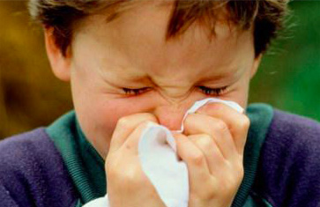
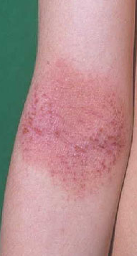
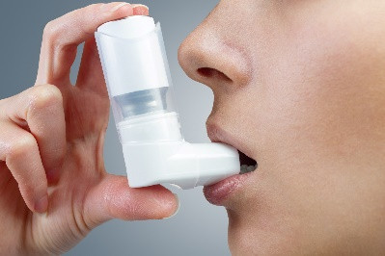
Marcha atópica
Progresión de signos clínicos de la enfermedad atópica. Los signos clínicos de la DA son anteriores al desarrollo de asma y rinitis alérgica, lo que sugiere que la DA es un "Punto de entrada" para la enfermedad alérgica posterior.
Estudio 1: Rhodes y cols estudiaron 100 lactantes durante 22 años. Prevalencia de DA: 20% y se redujo a 5%. La prevalencia de RA aumentó de 3% a 15%.
Estudio 2: Gustafsson y cols estudiaron 94 niños con DA durante 8 años. La DA mejoró en 84/92 niños; el 43% de los pacientes desarrollaron asma y el 45% RA.
Spergel JM, et al. J Allergy Clin Immunol 2003: 112: S118–27.
Rhodes HL, et al. J Allergy Clin Immunol 2001;108:720-5.
Gustafsson D, et al. Allergy 2000;55:240-5
Notes:
Historia natural de las manifestaciones atópicas, caracterizado por una progresión de signos clínicos de la enfermedad atópica, con algunos signos cada vez más prominente, mientras que otros desaparecen. En general, los signos clínicos de la DA son anteriores al desarrollo de asma y rinitis alérgica, lo que sugiere que DA es una "Punto de entrada" para la enfermedad alérgica posterior.
Estudio 1: Rhodes et al, estudiaron 100 lactantes de familias atópicas durante un período de 22 años. La prevalencia de DA alcanzó el 20% de los niños de 1 año de edad y se redujo a aproximadamente 5% al final del estudio. La prevalencia de RA aumentó de 3% a 15%.
Estudio 2: Gustafsson D, et al estudiaron 94 niños con DA durante 8 años. DA mejoró en 84/92 niños; 43% de los pacientes desarrollaron asma y el 45% desarrolló RA.
1) Spergel JM, et al. Atopic dermatitis and the atopic march. J Allergy Clin Immunol 2003: 112: S118–27.
2) Rhodes HL, et al. Early life risk factors for adult asthma: a birth cohort study of subjects at risk. J Allergy Clin Immunol 2001;108:720-5.
3) Gustafsson D, et al. Development of allergies and asthma in infants and young children with atopic dermatitis: a prospective follow-up to 7 years of age. Allergy 2000;55:240-5

Slide 29
Pregunta 6
Niño con rinorrea acuosa y obstrucción nasal más de 4 veces por semana. Interfiere su sueño habitual. ¿Cómo clasificamos la gravedad de la rinitis en nuestro paciente?
Rinitis intermitente leve.
Rinitis intermitente grave.
Rinitis persistente leve.
Rinitis persistente moderada.
Notes:
Respuesta 4

Slide 30
Rinitis alérgica: Generalidades (I)
Rinitis: inflamación de la mucosa nasal caracterizada por rinorrea anterior o posterior, estornudos, obstrucción nasal y prurito.
La Rinitis alérgica (RA) es la reacción inmediata resultante de la degranulación de mastocitos mediada por IgE y la liberación de mediadores.
La guía ARIA clasifica la rinitis en intermitente y persistente y según la severidad en leve y moderada/grave
Intermitente
Síntomas
< 4 días por semana
o < 4 semanas
Leve
No interfiere con el sueño
Normalidad para las actividades diarias, deportivas y recreativas
Actividades laborales y escolares normales
Sin síntomas molestos
Persistente
Síntomas
>4 días por semana
o > 4 semanas
Moderada/grave
(1 o > 1 ítem)
Interferencia con el sueño
Interfiere con las actividades diarias, deportivas y recreativas
Dificultades laborales y escolares
Síntomas molestos
Bousquet J, et al. Allergy 2008; 63:8-160.
Notes:
Bousquet J, et al. Allergic Rhinitis and its Impact on Asthma (ARIA) 2008 update (in collaboration with the World Health Organization, GA(2)LEN and AllerGen). Allergy 2008; 63:8-160.

Slide 31
Rinitis alérgica: Generalidades (II)
Impacto en la calidad de vida en la edad pediátrica:
Problemas de aprendizaje
Disminución de la energía
Problemas familiares
Problemas asociados a la RA que influyen en el rendimiento escolar:
Fatiga
Absentismo
Deterioro cognitivo
Trastornos del sueño
Trastornos del estado de ánimo
Disfunción social
Meltzer EO. J Allergy Clin Immunol. 2001 Jul;108(1 Suppl):S45-53.
Notes:
Meltzer EO. Quality of life in adults and children with allergic rhinitis. J Allergy Clin Immunol. 2001 Jul;108(1 Suppl):S45-53.

Slide 32
Pregunta 7
¿Cuál considera la mejor opción de tratamiento para la rinitis alérgica moderada/grave?
Antihistamínico oral.
Antihistamínico intranasal.
Corticoide oral.
Combinación de antihistamínico y corticoide intranasal.
Notes:
Respuesta 4

Slide 33
Rinitis alérgica: Tratamiento (I)
GEMA 4.0
V. Plaza Moral et al. Arch Bronconeumol. 2015; 51(Supl 1): 2-54
Notes:
La combinación de un glucocorticoide y un antihistamínico (propionato de fluticasona y azelastina) administrada por vía intranasal ha demostrado una eficacia superior a la administración por separado de cada fármaco, siendo considerada actualmente una de las indicaciones de primera línea en la rinitis alérgica moderada-grave4

Slide 34
Rinitis alérgica: Tratamiento (II)
La combinación de hidrocloruro de azelastina y propionato de fluticasona es una formulación intranasal novedosa en el mismo spray nasal.
Aprobado por la FDA (Mayo 2012) para tratar la RA Estacional y por la UE (Enero 2013) para tratar la RA Estacional moderada y grave y la RA Perenne.
Indicación: adultos y adolescentes (mayores de 12 años)
Dosis recomendada: una aplicación en cada fosa nasal cada 12 horas.

Slide 35
Rinitis alérgica: Hidrocloruro de Azelastina/Propionato de Fluticasona
La combinación de PF/AZE proporciona una mayor mejoría de los síntomas que PF o AZE por separado.
La superioridad la combinación de PF/AZE aparece desde el día 1 y se mantiene.
Meltzer et al. Int Arch Allergy Immunol 2013;161(4):369-77
Notes:
Meltzer et al. Clinically relevant effect of a new intranasal therapy (MP29-02) in allergic rhinitis assessed by responder analysis. Int Arch Allergy Immunol 2013;161(4):369-77

Slide 36
Rinitis alérgica: Hidrocloruro de Azelastina/Propionato de Fluticasona
1 de cada 6 pacientes tratados con la combinación de PF/AZE logran una mejoría completa o casi completa de sus síntomas.
Días antes que con PF (8d) o AZE (7d)
Relevancia:
Lo que los pacientes buscan es la mejora completa de sus síntomas
Meltzer et al. Int Arch Allergy Immunol 2013;161(4):369-77
Notes:
Meltzer et al. Clinically relevant effect of a new intranasal therapy (MP29-02) in allergic rhinitis assessed by responder analysis. Int Arch Allergy Immunol 2013;161(4):369-77

Slide 37
Conclusiones: Anafilaxia
La anafilaxia es una reacción alérgica potencialmente mortal.
La sospecha diagnóstica es fundamental para su correcto tratamiento.
La adrenalina es el tratamiento de elección de la anafilaxia.
Los autoinyectores de adrenalina son el mejor método para el tratamiento extrahospitalario.
No todos los autoinyectores son iguales, y se recomienda emplear al que ha demostrado que suministra la cantidad adecuada de adrenalina, a mayor profundidad en el primer segundo de inyección. Es necesario que sea rápido, efectivo, cómodo y seguro.

Slide 38
Conclusiones: Dermatitis atópica
La DA es una inflamación crónica de la piel y es una de las enfermedades más comunes en la infancia.
Tiene un impacto negativo en la calidad de vida del paciente y a larga se pueden asociar enfermedades como rinitis y asma.
Pimecrólimus es adecuado para su uso intermitente a largo plazo en el tratamiento de la DA de leve a moderada y es de elección para zonas de piel sensibles.
El uso prolongado de CST no está indicado por sus potenciales efectos adversos.
Pimecrólimus puede ser utilizado tras la aplicación de los CST, para prevenir la nueva aparición del brote o hasta la remisión completa.
Notes:
Los CSTs tienen el potencial de causar supresión del eje HPA, telangiectasias, hipopigmentation, acné esteroideo, rosácea y adelgazamiento de la piel.
Pimecrolimus puede ser utilizado tras la aplicación de los CSTs (para el control inicial de los brotes) una vez interrumpido el tratamiento con dichos CST para prevenir la nueva aparición del brote y hasta la completa remisión de los brotes de DA.

Slide 39
Conclusiones: Rinitis
La rinitis afecta la calidad de vida del niño y del adolescente produciendo problemas de aprendizaje, disminución del rendimiento escolar y cansancio, si no es tratada a tiempo.
La combinación de hidrocloruro de azelastina y propionato de fluticasona es el tratamiento de elección en rinitis alérgica moderada-grave de acuerdo con las guías de práctica clínica.
Los pacientes tratados con la combinación de hidrocloruro de azelastina y propionato de fluticasona consiguen una mejora importante de los síntomas nasales y hasta 6 días antes que los tratados con la terapia actual de primera línea.

Slide 40
<<El buen médico trata la enfermedad; el gran médico trata al paciente que tiene la enfermedad>>.
William Osler (1849-1919).

